Slide 1
包装设计

Slide 2
CATALOG
01. Part One
04. Part Four
包装设计概述
包装的材料设计
02. Part Two
05. Part Five
包装的平面设计
包装设计实践
03. Part Three
06. Part Six
包装的结构与印刷工艺
包装设计案例赏析

Slide 3
Part One
包装设计概述

Slide 4
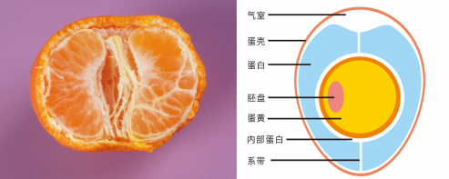
模块一：包装与包装设计师
包装的概念
著名设计师布鲁诺·姆纳里在其著作《设计即艺术》中把橘子比作一个天然的包装，指出橘子的结构和包装如出一辙，布鲁诺提到我们可以将橘子的果皮视为天然赋予的外包装。从这个例子中我们可以对包装有一个直观的理解，首先是包装要像橘子皮一样，要便于剥离或拆开；其次是外表美观，装饰得恰到好处，体现商品的辨识度，让人便于识别。
从橘子剖面图可以看出，橘子充分满足了包装的基本功能需求：果肉外侧有一层橘络包裹，这层包裹可以作为内包装，可以起到固定和缓冲避震的作用，而外表皮的鲜艳色泽的橙色表皮，还具有防水和防止内部水分蒸发的作用，鲜艳的橙色表皮也能更加吸引目光。

Slide 5
我们对包装设计的概念可以简单地从“包装”二字的字面意思来理解
“包”指商品包装的结构与功能，起到保护、固定、稳固、包裹的作用；
“装”指商品包装的装饰、装潢，起到美化的作用。

Slide 6
包装的源起
（1）中国古代包装
包装与人们的生活密切相关。在原始社会，人们与大自然斗争，过着原始生活。那时候，由于没有粮食储藏，因此也就没有包装的需要。后来，随着生产的发展，人们靠生产可以自给自足，有了剩余便想到储藏，包装也就应运而生了。
从篆书的“包”字的写法就可以看出，包字的寓意就是一个孕育生命的子宫的形象，像孕育在子宫中的后代幼子一样的保护，就是古人对于包字的认知与理解。

Slide 7
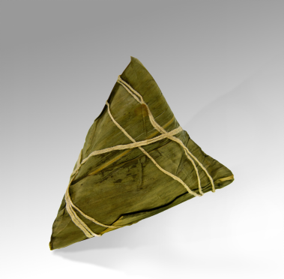
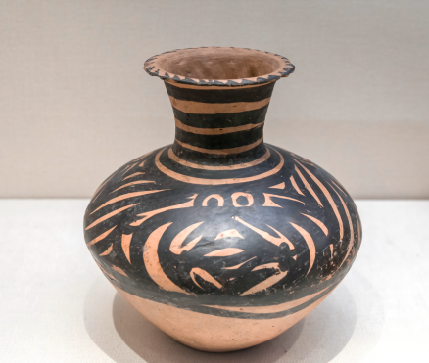
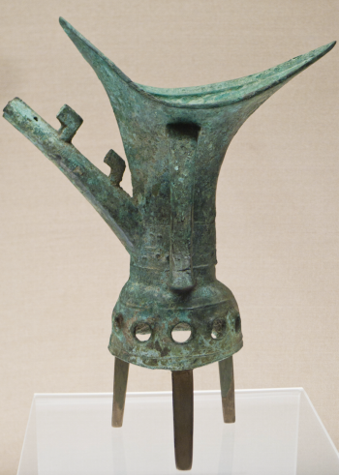
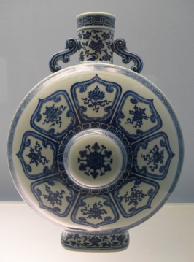
古代的包装大多取材于自然材料。如用泥土烧成的器皿，用草编成的篮子，以植物的枝、藤、叶、果壳等，有些材料甚至流传到现今。
商周时期，纺织业也青铜冶炼技术已经相当发达。丝绸和青铜器是这一时期的主要包装器物。
陶瓷包装是沿用至今的一种包装形式。陶瓷在今天，几乎已经成为了中国传统文化的象征。

Slide 8
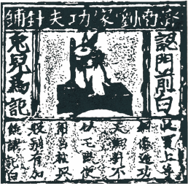
得益于印刷术的发明，宋代的印刷术已经发展成为一门相对完整并技艺精良的技术。技术与方法的日趋完善，陈列于中国国家博物馆的宋代“济南刘家功夫针铺”是中国现存最早的广告，同时也是一张包裹商品的完整的包装纸，其兼具包裹商品和宣传商家品牌品质的作用。这张包装纸采用的是铜版印刷工艺。

Slide 9
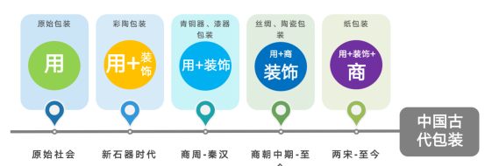
自宋代之后，元代和明清时代的包装基本上是沿用了手工业时代传统的包装形式，只是技艺更加精湛，制作更加精细。中国古代包装到了这一时期整体包装呈现出来的艺术性和功能性更加成熟，但是也有限于生产力的发展局限，包装设计从观念和技术上并没有更加重大的突破。

Slide 10
（2）世界近现代包装（工业时代以来的包装）
近现代包装是从欧洲产业革命（1760~1830）开始的，距今已有200年左右的历史。
自1798年，逊纳菲尔德发明了石板印刷术之后，包装业就得到了长足的发展。
1799年，法国人制造了世界上第一台造纸机，造纸技术从以前的手工艺转变为机械化大生产，生产力的提升，带动了纸业包装的进步。
到了18世纪中叶，欧洲工业革命大爆发，大机械化生产提高了商品生产的品质，在满足了基本的使用需求之后，人们也开始关注起商品外观是否美观等问题，这时的包装开始具备一定的商品美化作用，包装的设计审美开始觉醒。
19世纪中后期，有一个叫做“约翰·霍尼曼”的茶叶厂商，把混合茶在出厂时就包装好，并在包装上印上名字和厂址，至此，品牌包装的概念开始出现在人们的视野中。
19世纪后期，品牌的概念已经开始获得大众认可，特别是在一些香烟包装的设计上，出现了很多富有情调的浪漫主义设计，这些商标和包装外观的设计赋予了商品与众不同的魅力。

Slide 11
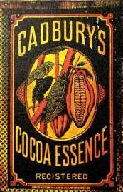
设计于1800年的“CADBURY`S”可可粉包装充满了装饰的意味。

Slide 12
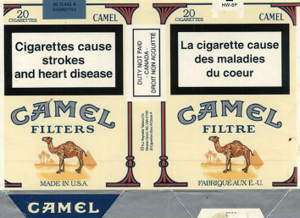
随着20世纪初，在全球范围内掀起的新艺术运动也开始给包装设计带来了巨大的影响，这一时期的包装设计具有强烈的艺术家风格，突破以往的教条式绘画或装饰风格，以自然装饰风格、手工艺风格、浮世绘风格等为主导，具有强烈的新艺术运动风格。
设计于1913年的骆驼香烟包装就是当时包装设计的典型风格。

Slide 13
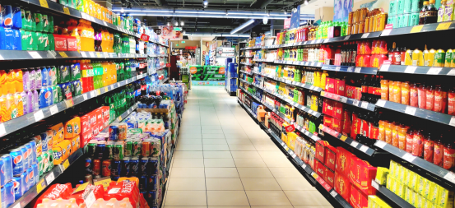
20世纪3、40年代，美国开始出现了小型自选便利店，由于具备快速、方便、节省人力开支等特点，快速地从美国发展到其他国家。随着货物物资的充足，也随着消费者需求的增加，这种小型自选便利店便很快扩大规模，逐渐形成占地面积超过2000平米以上的超级商店，这就是今天我们生活中“超市”的来源。
到20世纪5、60年代，超级市场在全世界范围内也逐渐普遍起来。
20世纪7、80年代，这些超级市场规模进一步扩大，在售商品也越来越多，通常一般的超级市场在售商品都达到5000至20000种。
这种无人贩售的商业模式使得货品更加依赖于包装来吸引顾客，包装成为了“无声的销售员”

Slide 14
我国近代的包装设计起源于1840年鸦片战争之后，英国通过枪炮敲开我国国门之后，列强也蜂拥而至，不仅对我国采取军事侵略，在经济上也开展各种方式的掠夺。西方帝国主义列强打压我国民族工业发展，将各国的商品大量倾销到我国，一时间，西洋货物、西洋商品几乎完全占据了我国的市场。随着满清政府被推翻，辛亥革命、新文化运动的兴起，市面上我国的民族工业商品开始增多，包装也更倾向于我国民众喜好，如吉祥寓意的图案、传统艺术的表现等。到20世纪30年代，在火柴、布匹等包装中，出现了唤起民众意识觉醒的商标、广告语，例如醒狮品牌、中华牌、爱国牌等。
1949年，新中国成立后，国家非常重视工业生产，在第一个五年计划之后，包装工业有了一定的恢复和发展，这个时期也为后续我国包装工业奠定了坚实的建设基础。
80年代改革开放以来，包装工业逐渐从未成体系、机械和原料不足、技术水平低下等落后局面，发展成为种类齐全、工业体系化完备、市场经营健康的工业种类。

Slide 15
国家《国民经济和社会发展第十二个五年规划纲要》首次将包装列入“重点产业”，明确了“加快发展先进包装装备、包装新材料和高端包装制品”的产业发展重点。“十二五”期间，财政部支持包装行业单列了高新技术研发专项资金，支持创新项目专项资金累计4.2亿元。包装产业规模稳步扩大，对国民经济的支撑能力显著提升，截止“十二五”末，全国包装企业已发展到25万余家，其中中等规模以上企业3万余家。
据国家统计局统计数据分析显示：到2020年，中国包装工业年产值近2万亿，包装工业已位列中国38个主要工业门类的第14位。

Slide 16
包装的定义
从包装设计源流的梳理中，我们可以简单的将包装进行定义，即既有保护功能，又有装饰功能，能够用于商业贩卖的容器、材料。
关于包装，各个国家都对其进行了相关的定义。

Slide 17
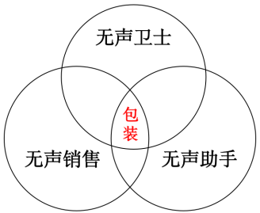
包装的功能
在我国70年代初，对出口商品包装的要求是：“科学、经济、牢固、美观、 适销”，被称为十字方针。
在国外比较有代表性的提法是：保护功能，起到无声卫士的作用；便利功能，起到无声助手的作用；商业功能，起到无声售货员的作用。

Slide 18
包装的分类
包装是一门综合性的学科，随着各种新技术、新工艺、新材料、新商品、新观念及新市场的不断涌现，包装将会愈发地体现其多门类构成的综合特性。因此，包装设计的分类也不能一以概之，作为一名包装设计师，需要清晰并精准地把握住现代包装的分类，能让设计师明确包装在生产、存储、流通、消费等不同领域的作用，也能够帮助设计师进行高效的设计管理与经营管理。
（1）以功能分类：可分为内销包装、外销包装、特殊包装（军用品、工艺品、珍贵文物、美术品等）。
（2）以材料分类：可分为木箱包装、纸箱包装、塑料包装、金属包装、玻璃包装等。
（3）以内容物分类：可分为食品包装、药品包装、五金包装、衣料包装或液体、固体、粉状包装等。
（4）以包装技术分类：可分为防水包装、缓冲包装、真空包装、压缩包装、通风法包装等。
（5）以包装形态分类：可分为大包装（工业包装）、中包装（批发包装）、小包装（商业包装、销售包装）
（6）以包装设计的风格和表现形式分类：可分为卡通包装、传统包装、怀旧包装、现代包装、简约包装、人性化包装、交互式包装、智能包装、绿色包装等。

Slide 19
包装设计的内容
包装设计具有三维立体、空间的形态特征，并非简单意义上的平面设计。
（1）包装材料设计：依据被包装物的性质进行材料设计，包装材料应符合生态、环保的要求；
（2）包装结构设计：依据材料特性的成型方式，对包装内部与外部构造进行科学的设计，主要指盒型包装结构设计；
（3）包装造型设计：依靠模具成型生产的玻璃、陶瓷、塑料等容器的设计；
（4）包装平面设计：主要指使用视觉艺术形式和印刷制作手段等对包装进行外观平面设计。

Slide 20
包装设计的价值
（1）有效地表达“我”是谁
随着包装的不断发展和完善，包装的实用、保护功能已经成为必然，包装商品的信息传达功能转变为第一功能。
包装上醒目的品名、准确的商品属性、完整的商品信息能够帮助消费者识别商品，快速做出购买商品的选择。
（2）企业的名片
包装不仅传达商品本身的信息，也是生产企业与社会交流的途径。企业将自己的文化、价值观通过包装这个平台传达给消费者。

Slide 21
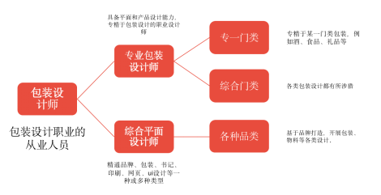
包装设计师
从事包装设计职业的设计人员就可以称之为包装设计师，主要职责是为保护商品并促进商品销售而对包装结构和外观进行设计工作。包装设计工作兼具平面设计和工业设计的性质，关于包装结构和造型就属于工业设计范畴，关于平面图文和外观美化、品牌塑造就属于平面设计的范畴。

Slide 22
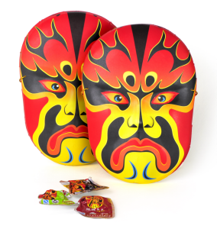
不同的包装设计师所涉及的工作是不相同的，大致可以分为两种，一种是专业做包装设计的设计师，一种是综合性的平面设计师。专业包装设计师中有些是做专门一种门类的，例如专门做酒类包装，专门做食品包装的等等。包装设计行业内著名的四川古格王朝品牌设计顾问有限公司在早期就是从专注于食品包装品类的设计开始打响旗号的。

Slide 23
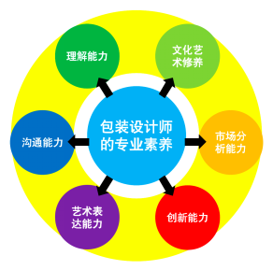
包装设计师的职业规范
（1）包装设计师的基本专业素养
专业素养对于一个包装设计师来说，决定了其在行业内能够走多远，能够取得多大的成就，可以说是立身之本。基本的专业素养可以从理解能力、创新能力、艺术表达能力、沟通能力、市场分析能力、文化艺术修养等方面体现。

Slide 24
（2）包装设计师的知识产权保护意识
在我国的相关法律中，设计作品是属于知识产权范畴的。在经济活动中，设计师通过对包装的设计，能够创造很高的商品附加值，是提升商品竞争力的重要手段。但是由于我国的知识产权相关法律法规尚有待完善，如我国没有平面图形作品的知识产权法律，平面图形作品在司法实践中被当做美术绘画作品，这也导致其存在着一些难以解决的问题；又如我国的专利法并不适用于更新迭代周期较短的产品，往往专利授权申请下来，市场销售的热度已经不再了。
因此，知识产权的学习可以说是每一位包装设计师的必修课。设计师通过自身独特的视野、技能和风格，赋予包装创意的魅力，为包装带来高度商业附加值，是一种创造性的、定制化的、高度专业化的服务。但是，包装设计师的工作又很脆弱，特别是委托交易过程中难以做到一次性买断，往往先付定金，签订合同后履行完设计任务，客户满意之后才支付尾款，这样的操作很容易发生非善意拖欠设计费的情况，而知识产权作为设计师保护自身利益的一柄利剑，却有很多设计师并不知晓或熟悉，导致设计师在设计活动中往往处于很被动的局面。

Slide 25
（3）包装设计行业的基本规范
2019年12月，由29所省市权威行业协会组织共同签署发布了《设计行业服务公约》。公约中对于设计行业基本规范做了比较详细的指引。
关于包装设计交易
包装设计交易需要在我国相关法律法规允许范围内开展，设计师或设计公司与客户之间的交易必须签订书面委托合同，多项目的描述、要求和知识产权转让、许可，设计费用和支付方式，项目完成日期，作品交付方式和验收都需要有明确说明。
关于包装设计执行
在进行设计执行过程中，如双方任意一方由于失误或者其他过错导致需要修改，则需要按照之前合同中的约定，提出修改费用和其他成本费用。在包装设计执行之前，可约定设计师参与提案会议和进行修改调整的次数，被委托的项目的违约处理办法等内容。客户不得损害设计公司利益，委托其下员工私自设计以降低支出。
关于包装设计作品
不得抄袭、剽窃他人包装设计作品，作品的转让、许可、使用都应有书面协议。完成项目后委托方需要全额付款，否则不得使用设计作品。设计师或设计公司在报价、竞标文件中，不得将他人作品冒充自己作品提交给客户。设计作品的修改权在设计师，未经许可或买断，不得擅自修改包装设计作品内容。如果没有特殊约定或特殊原因，任何出版、展览等公开展示的设计作品上都应有作者的署名。设计师或设计公司提交的设计方案，双方都应承担保密责任。

Slide 26
包装设计师的职业道德
职业道德是包装设计师的职业底线，是每一位从业者都应遵循的最低准则。包装设计师应在遵循我国法律法规的基础上，致力于为客户提供专业的设计服务，诚实守信，相互尊重。加强设计师职业道德的建设，提高设计师职业素质，对弘扬民族精神和时代精神，形成良好的社会道德风尚，促进包装设计行业健康发展，具有非常重要的意义。
包装设计师的职业道德主要表现在以下几点：
（1）尊重客户
（2）爱岗敬业
（3）追求完美
（4）尊重同事
（5）与业务伙伴友好合作
（6）禁止不正当竞争。
（7）禁止过度及有害包装。

Slide 27
如何更好地获得包装设计师的就业机会？
在了解了包装设计的规范和职业道德之后，我们可以思考一个问题：包装设计师要如何获得更多就业机会？要想获得更多更好的就业机会，我们自身需要先做好充分的准备。
（1）角色与心态的转变
（2）思维方式的转变
（3）创意方式的转变

Slide 28
本章小结
本章阐述了包装设计的源流和包装设计的职业基本要求和规范，特别提到作为一位包装设计师，除了要具备扎实的专业知识和实践技能，还要遵守包装设计师的职业道德。同学们在学习本章时，需要了解包装设计的概念、包装的功能和包装设计的行业特点，初步具备对包装设计优劣的基本分析能力。
思考
1.包装设计师的职业道德主要体现在哪些方面？
2.什么的包装是好包装？
3.包装设计除了考虑基本功能和销售功能之外，你认为包装的外观是否重要？
4.不同国家，不同文化的包装设计，在设计上有区别吗？你是否能够例举1-2个这种包装进行分析比较呢？

Slide 29
课后作业：
你身边的包装
选择你的生活中所用到的物品的包装或超市中货架上的商品包装进行比较、分析，包括2件你认为优秀的商品包装和2件你认为比较差的商品包装（共4件）。对存在的问题提出你的改进设想，并画出你所改进的草图，完成一份分析报告。

Slide 30
Part Two
包装的平面设计

Slide 31
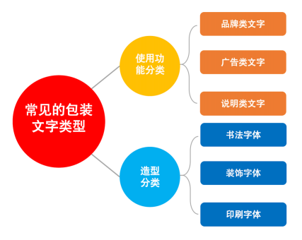
模块二：传统文化元素在包装平面设计中的应用
包装设计中的文字设计
（1）包装中文字设计的类型
包装设计文字是传达信息必不可少的要素,针对不同的产品特性,赋予恰当的名称，进而设计出适合该产品特性的字体。包装设计中的文字可以从字体造型和使用功能两个角度来进行分类。

Slide 32
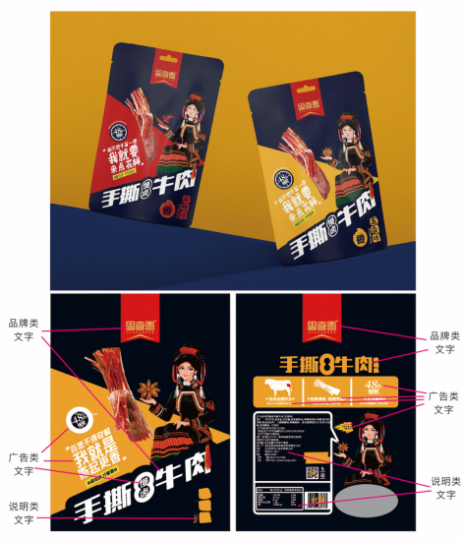
以使用功能分类的文字
以使用功能对包装中的文字进行分类，主要有品牌类文字、广告类文字、说明类文字。
a品牌类文字
品牌类的文字主要包括品牌名、产品名、企业标识等文字，这些文字都是品牌形象相关的文字，通常都出现在包装的主展示面。
b广告类文字
广告类的文字主要指的是包装产品的广告语。
c说明类文字
说明类的文字主要是指产品相关的详细介绍和描述，能够帮助消费者进一步了解产品的更多细节、特点或使用说明等信息。

Slide 33
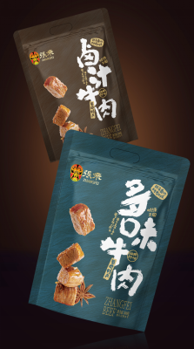
以造型分类的文字
a书法字体
书法字体是由手工书写而成的，书写者不同，所呈现出来的书法字体也是有所区别的。在大规模工业化生产的今天，手工书写的文字会给人以传统的文化感和手工的亲切感。

Slide 34
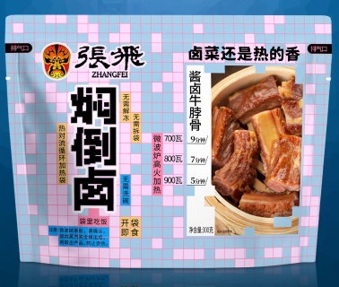
b装饰字体
装饰字体是通过精心设计过的美术字体，通常是运用变形、融合、分割、对比、解构、重构等创意手法对字体进行设计，构成独特的，具有形式美感的装饰字形。

Slide 35
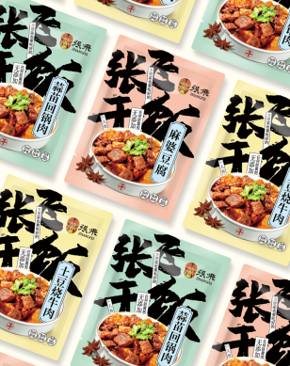
c印刷字体
印刷字形清晰易辨，具有规范化、标准化的特征，在包装上的应用比较普遍，多用于说明性的文字。

Slide 36
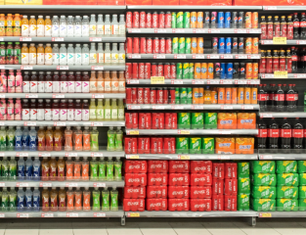
（2）包装中字体设计的原则
包装的字体设计应以良好的识别性、可读性为基本要求，并赋予独特的美感。
易懂的识别性
易懂是第一原则
具备识别效果
独特的设计感
文字形式体现产品属性
体现视觉形式美感
体现设计个性和创造性

Slide 37
（3）包装中字体设计的版权问题
近些年来，字体的版权问题越来越受到人们的重视，国内一些知名的字体设计公司对于版权的维权意识也越来越强，方正、华康、汉仪、汉鼎等字体设计公司关于追究字体侵权事件的新闻也频频传出。
避免字体侵权的方法
a购买字体版权
b使用免费商用字体
c自行设计字体

Slide 38
包装设计中的图形设计
（1）包装中图形设计的类型
包装上的图形元素丰富多彩，通常来说，可以将这些图形归为三类，分别是标志图形、主体图形和辅助图形。
标志图形
标志图形是包装上的用于快速标识的符号，通常包括商标、企业标志、质量认证标志和行业符号。

Slide 39
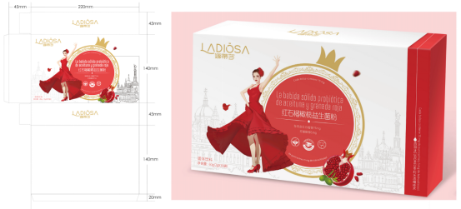
主体图形
主体图形通常占据包装中主展示面的主要位置，通过摄影、图形创意、插画甚至直接开窗展示等多种手法进行设计，以增加消费者对于产品的信任感，从而帮助达成购买行为。

Slide 40
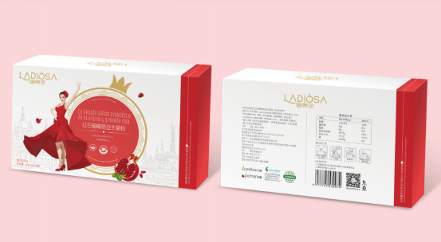
辅助图形
辅助图形起到辅助装饰的作用，通常有花边、底纹、肌理、图形符号、小插图等形式，主要起到辅助主体图形进行装饰、帮助说明展示等作用。值得注意的是，辅助图形通常是与产品某一属性相关联的图形，或者是直接从主体图形中提炼所得的图形，如果仅仅为了装饰美观而采用，则失去了“辅助”的作用。在娜蒂莎红石榴橄榄益生菌粉包装设计中，辅助图形相对比较丰富，有辅助主图进行装饰的线稿背景建筑图形，也有起到说明性的作用的使用说明图形。

Slide 41
（2）包装中图形设计的方法
图形创意
包装设计师可以根据不同设计主题的需要，运用各种手法对图形进行艺术表现，赋予美的、有意味的形式，带给人无穷的联想。好的包装设计图形能给产品创造更多的附加值，人们欣赏包装的过程也是一个享受的过程。在包装设计中，设计中经常会采用一些图案形式表达某种创意内涵，具有较强的装饰性，抽象意味浓，与文字、符号相结合，表现出传统、典雅、精致的品味。

Slide 42
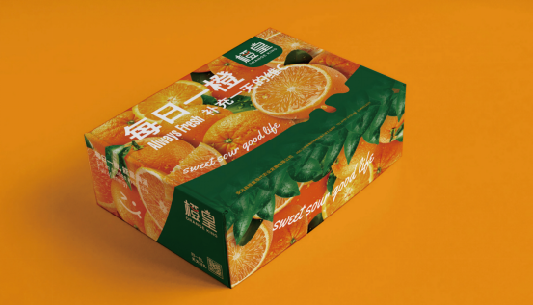
采用照片
随着印刷技术的进步与计算机辅助设计的应用发展，直接应用摄影图片来反应产品的包装越来越多，摄影图片除了反映产品的真实性之外，还能充分展示产品的优越性和趣味性，直观地展现产品形象，更有效地传达信息，发挥促销作用。

Slide 43
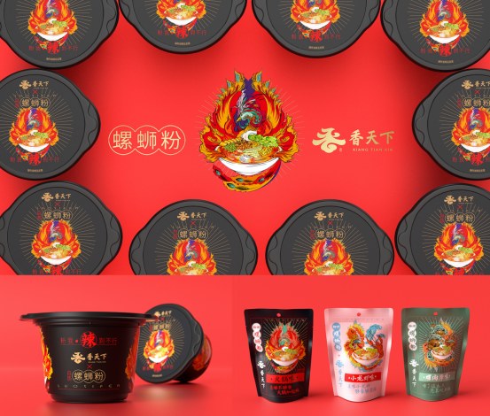
插画绘制
插画绘制是以手绘形式出现，表现形式介于图案和摄影之间，比图案自由，又比摄影灵活、随意、更具有亲和力。

Slide 44
包装设计中的色彩设计
（1）包装设计中色彩的作用
表达情感
色彩本身没有情感，只不过是一种物理现象，但是人们却可以用它来形容世间万物，用它来表达情感。色彩能制造强烈的视觉冲击力，表现产品的属性。色彩能帮助人们对产品的格调、品味、性质、安全性等作一个视觉上的评估。让消费者从印象上对产品产生好感。
色彩名称 | 色彩属性 | 情感传达属性
红 | 波长最长 | 火热、喜庆、活力、食欲、危险、欲望、热辣
橙 | 红黄之间 | 温暖、热情、活力、食欲、幸福、明朗、健康
黄 | 亮度最高 | 温暖、轻快、光明、豪华、高贵、丰收、怀旧
绿 | 波长居中 | 生长、健康、生态、和平、新鲜、清新、希望、青春、舒适、快乐
蓝 | 波长居中 | 冷静、平静、广袤、清凉、凉爽、寒冷、清洁、高科技、未来
紫 | 波长最短 | 高贵、神秘、深奥、浪漫、富贵、优雅、恐惧、邪恶、孤独
黑 | 明度最低 | 沉重、悲哀、绝望、尊贵、高压、邪恶、工业化、坚定、男性化、深渊、神秘、恐惧
灰 | 中性 | 中庸、朴实、平凡、雅致、科技、易搭配
白 | 明度最高 | 卫生、高尚、纯洁、明亮、清爽、高尚、科技
金银 | 光泽色 | 高贵、华丽、财富、光彩、绚丽

Slide 45
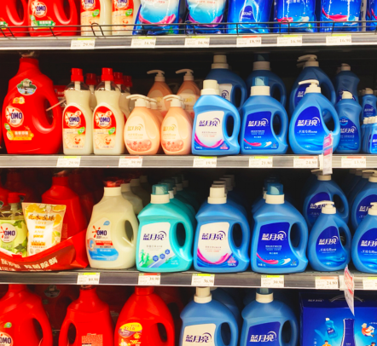
提升产品视觉冲击力
通常情况下，人们站在相同距离看不同物体时，最初20秒，先看到色彩的人的比例占80%，形体占20%，由此可以看出，色彩比较形体，具有传播速度更快、识别力更强的特点。色彩会受到空间距离等关系的影响而影响其传播力度，因此色彩对比关系较强的产品比色彩对比弱的产品更能获得人们的关注。

Slide 46
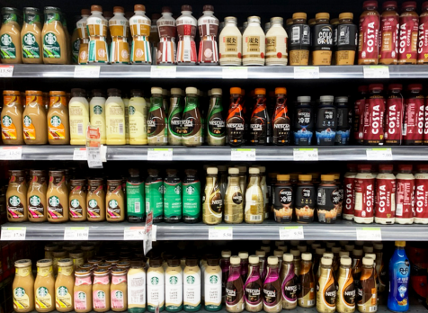
（2）包装设计中色彩使用的原则
依据品牌形象或营销策略用色
依据产品属性用色
依据目标销售地区和群体习惯用色

Slide 47
中国传统文化元素在包装设计中的应用
图形、色彩、文字等视觉元素对于包装设计而言，是给消费者带来第一印象的关键元素，对于学习包装设计的同学，能够熟练地运用平面设计的视觉符号元素进行设计，将大大提高包装设计的档次。
近些年来，随着国家和人民群众对于文化自信的重视，越来越多的包装设计在中国传统元素的基础上，发展出了新的设计风格，例如国潮风、新中式等，重视传统文化传承、懂的如何基于传统文化元素进行设计创意成为了当代包装设计师的必备基本功。

Slide 48
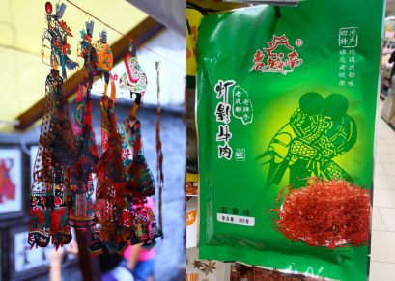
值得包装设计师重视的传统文化
（1）文化传承
文化的传承是文化创新的基础，文化创新是文化传承的目的。中国作为拥有五千年悠久历史的文化大国，中华传统文化就是一个美学宝库，是设计师们取之不尽、用之不竭的灵感源泉。
设计师既要做文化的维系者，也要做文化发展的推动者。文化自信植根于历史悠久、博大精深的中华传统文化。我们始终要相信“只有民族的，才是世界的！”

Slide 49
（2）发展趋势与政策导向
文化创意人才政策
在《国务院关于推进文化创意和设计服务与相关产业融合发展的若干意见》中提到，现阶段，我国还处在文化创意产业摸索阶段，需要大量专业人才，这是国家层面产业发展的需求导向。
企业扶持政策
国家基于政策导向，对能够进行文化创意设计的给予大量政策扶持，这在行业中，也相继掀起一股“国潮风”，“文化自信”被企业大加推崇，加速了传统文化传承在行业中的发展趋势。
消费趋势导向
在众多服务消费行业中，文化创意和设计服务业呈现良好的发展态势，以10%左右的增幅逐年递增，据统计相关数据显示，在未来的10年内，我国文化创意产业消费潜在市场规模约为4.7万亿元，由此可见，文创产业的发展前景广阔。

Slide 50
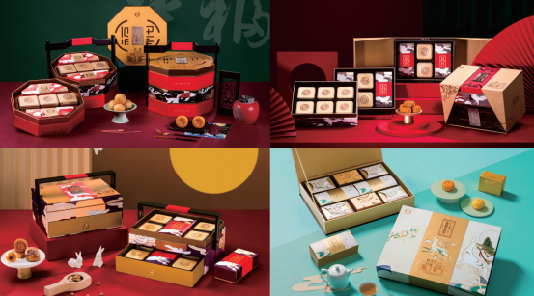
常见的传统文化元素
（1）传统图形元素
传统图形元素的运用是包装设计中一个非常重要的设计方向，常见的传统图形主要有植物类图形纹样、动物类图形纹样、吉祥类图形纹样、建筑类图形纹样、服饰织物类图形纹样等。

Slide 51
（2）传统色彩元素
中国的传统色彩主要以赤、青、黄、白、黑这五个颜色为正色，古人将五行与传统色彩对应：金对应白、木对应青、水对应黑、火对应赤、土对应黄，儒家更是将五色与人的“德行”结合起来，赋予了传统五色不同的含义。而道家则是崇尚黑白两色，追求简单自然，讲究无为出世的境界。中国的传统绘画在绘制过程中也会大量使用墨色。受此观念影响。魏晋南北朝时期，当佛教传入中国，从现存的历史壁画和佛教造像中可以看出佛家对红、黄、青、绿这类颜色的追求，这类既丰富又艳丽的色彩象征着人类对未来的美好期望。
将传统色彩中用色的观念使用在包装设计中，能够更好地渲染设计师想通过包装传递信息的效果，提高设计的调性。
（3）传统文字元素
中国的汉字是世界上现存最为古老的文字之一，由文字本身记录语言的工具符号衍生出具备极高艺术性的书法文字更是世界一绝，通过不同的字体和撰写方式，以毛笔抒发作者丰富的心理活动和心情变化，呈现出独具东方魅力的艺术特征和审美价值，将中国传统的汉字和书法运用在包装设计中，不仅能从形式上传达设计师的理念和文化内涵，更能从感官上满足消费者的审美情趣。

Slide 52
融入传统文化元素的包装设计原则
（1）包装设计元素的整体性
（2）包装设计文化的传承性
（3）包装设计发展的可持续性

Slide 53
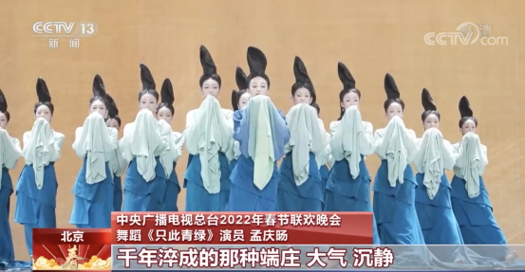
项目实训——“品牌+文化”的包装设计
上文中一直在提包装与文化结合，那么文化与包装设计如何来建立联系呢？我们可以先看看文化娱乐传播行业是如何做的？
在2022年的中央电视台春节联欢晚会上，有一个叫作《只此青绿》的舞蹈节目让全国观众都印象深刻（如图2-3-1所示）。节目“以舞入画，人画合一”，用创意的演绎方式，“舞绘”出了北宋画家王希孟的《千里江山图》，从演员舞姿、舞台布景、服装色彩等，都致力于打造出宋制美学的清雅和画卷中亦实亦虚、梦幻的青绿世界。整个节目用舞蹈的演绎将传统文化传递给观众，也让全世界感受到了我国传统文化的博大精深。
舞蹈可以如此，其实在包装设计中，我们也一样可以用传统文化书写传奇的篇章。

Slide 54
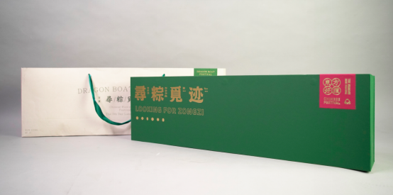
文化传承在包装设计中的案例学习：“丹青千里/寻粽觅迹”端午节粽子礼盒包装
（1）主题文案
这套包装设计的主题文案是“丹青千里/寻粽觅迹”，具有浓厚的传统文化氛围。在包装的设计中，概念提炼的准确性是第一位的，将概念展开后的设计图形也会随着准确的定位而变得顺理成章。
（2）氛围烘托
从包装盒外观的色彩、字体和盒型等设计元素来仔细观察这款包装设计，整体给我们营造了一种简洁留白的传统美感。

Slide 55
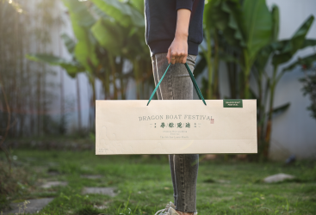
提手包装袋也的形式也符合手提的习惯，长矩形的立面能够有效展示包装品牌

Slide 56
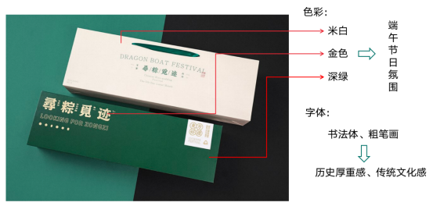
从字体上来看，包装选用了书法体并加粗，同时配以圆形装饰和印章，以此来营造传统的文化性和历史的厚重感。

Slide 57
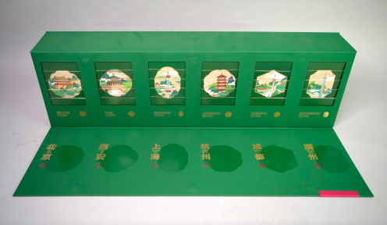
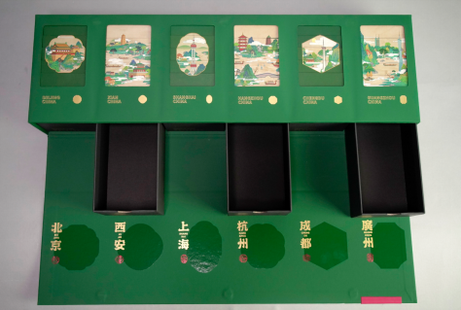
（3）包装的开启形式
包装盒的开启是两段式的，这套包装的第一段开启形式下拉的包装盒盖，呈现出中式窗框中，通过“借景”的中国传统造园手法，以青绿山水画作为表现风格，将北京、西安、上海、杭州、成都、广州六地标志性建筑展现在了包装上。
包装的第二段开启形式采用的是抽屉式结构，当消费者在抽出抽屉的过程中，可以看到包装盒上对应位置窗格，就像百叶窗一样翻到了背面，而背面的图案是与关闭抽屉时城市地标插画相呼应的全景图。

Slide 58
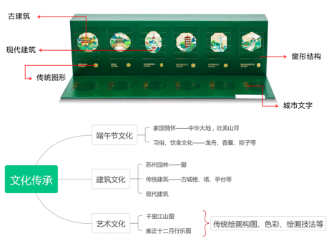
（4）传统文化元素的创意
端午节的传统文化元素非常多，有包粽子、做荷包、赛龙舟、挂艾草，祭奠屈原等，我们可以将它们作为端午节的文化载体，通过设计的形式传承。本案例的包装设计另辟蹊径，从民族情感、历史记忆以及对中华大地的热爱和崇敬这一更为宏观的角度，将端午元素融合进包装中。这一点，从包装的主题文案“丹青千里，寻粽觅迹”就能强烈感受到。通过包装设计，能让消费者跟随千里画卷，遵循粽子和端午的故事来寻觅山河古迹，领略古今大好河山。

Slide 59
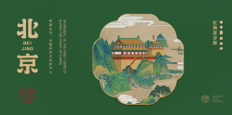
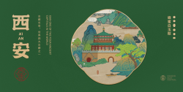
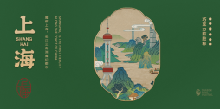
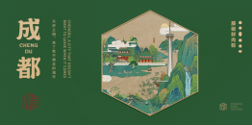
每一个城市对应当地原有风味的特色粽子，进行口味改良。非常具体地表达出了“游历九州，品九州风味”的概念。
城市 | 粽子口味 | 插画设计
北京 | 红袍豆沙粽：传统豆沙甜口为主。
西安 | 蜂蜜白玉粽：当地经典口味，口感绵密厚重，如同西安浓厚的历史人文背景一般让人印象深刻。
上海 | 巧克力脏脏粽：国际大都市，潮流前沿，跨界混搭。
杭州 | 蛋黄鲜肉粽：杭州传统口味，也是当地最受欢迎的口味。
成都 | 藤椒鲜肉粽：万物皆可麻辣。
广州 | 粤式腊肠粽：广州传统腊味。

Slide 60
本章小结
本章主要讲授的是包装设计中的平面设计元素，通过真实的设计案例项目讲解和实践，让同学们学习创意性的平面设计元素在包装中的运用。通过实践项目，让学生在设计实践中感受到中华文化的博大精深，掌握文化自信如何在包装设计中体现。
思考
1.包装设计的视觉符号主要有哪些？
2.传统文化可以如何融入包装设计？
3.文化类的产品，包装设计流程是什么呢？
4.品牌的文化与文化的品牌有什么区别？

Slide 61
课后作业
“品牌+文化”的包装平面设计
请设计一个“品牌+文化”的产品包装盒的展开图，要求将产品名称、相关文案文字、主视觉图形、辅助图形、细节信息文字等内容均设计出来，并在设计完成之后，尝试打印彩色刀版图，然后自行折叠成一个包装盒，以包装盒成品最终效果进行评分。

Slide 62
Part Three
包装的设计结构与印刷工艺

Slide 63
模块三：包装制作中的工匠精神
包装制作的关键——结构设计
包装结构作为包装设计中的重要角色，对结构的设计会影响包装对产品的装载能力、开启方式、商品保护、运输等功能。设计的工匠精神就体现在这些包装设计的方方面面，由于上述所说的包装基本功能都是基于材料和结构实现的，因此在结构的制作方面，需要我们花费大量的精力来研究。作为一名优秀的包装设计师，应该熟练掌握各种类型的包装结构设计。
从结构上来说，包装主要可以分为盒子包装、容器包装、塑封包装等。由于塑封包装在结构上相对简单，因此，我们将重点以纸盒包装和容器包装两个主要的包装结构形式为例展开阐述。

Slide 64
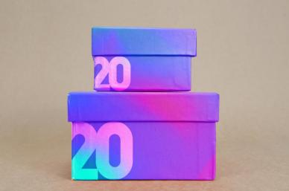
纸盒包装结构类型
（1）固定式结构
固定式结构主要是使用黏接、缝合或钉合等方法，使纸坯成型为盒。固定式结构纸盒运输和使用后通常不能被拆卸、折叠或压扁，通常是手工制作，生产效率相对低下。

Slide 65
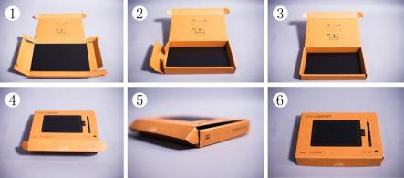
（2）折叠纸盒
在做折叠式纸盒时，首先要做纸盒开合过程的折叠程序设计，然后再将各种纸板材料，经过裁切、压痕、开槽，一次加工成型。折叠式纸盒在生产使用中可以被撑开、折叠，盒坯运输和使用后处理时可以被压扁。折叠式纸盒的常态为六面体，结构分为盒盖、盒身、盒底三部分。

Slide 66
常见的折叠纸盒盒盖开启方式
盒盖作为包装中的重要组成部分，是固定盒子的主要方式。在常见的折叠纸盒中盒盖可以分为一次性开启、多次开启和第一次开启成新盖三种样式，盒盖的固定方式有五种，分别是：依靠纸板间的摩擦力打开的盒盖；利用纸板上的卡口，卡住摇翼打开的盒盖；利用插嵌结构，将摇翼互相锁合的盒盖；利用摇翼互相插撇锁合的盒盖；利用黏合剂将摇翼互相黏合。
这些富有变化的盒盖固定方式，主要作用都是为了固定盒盖，让包装不易自动散开。

Slide 67
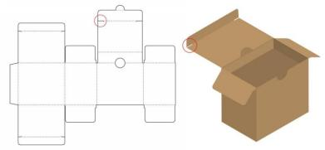
常见的折叠纸盒盒盖的形式
（1）插卡式封口
插卡式封口就是在插入式摇翼的基础上，在主摇翼插入接头折痕的两端各开一个槽口，这样当盒盖封合后，就可以用副摇翼的边缘卡主主摇翼的槽口，主摇翼就不能自动打开了。插卡式封口的槽口主要有隙孔、曲孔和槽口三种。插卡式封口通常用在盒体较大、使用纸张较厚、有一定承重的纸盒封合处，如精密仪器、易碎物品、小五金电器、数码产品的包装等。

Slide 68
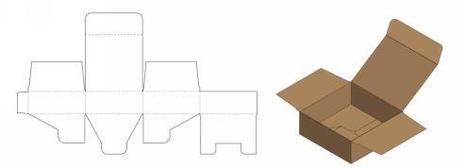
（2）插入式封口
插入式盒盖在盒的端部设有一个主摇翼和两个副摇翼，主摇翼适当延长，封盖时插入盒体。插入式盒盖利用接头与纸盒侧面间的摩擦力，防止盒盖自动打开，以使纸盒保持封合状态。插入式纸盒盒盖开启方便，具有再封功能，方便消费者购买时打开封盖观察商品，属于可多次开启式盒盖。

Slide 69
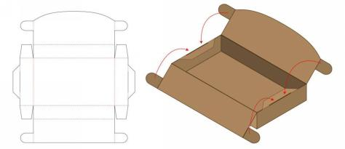
（3）插锁式封口
插锁式盒盖是插入式与锁扣式相结合的一种盒盖结构。包装盒制作时，插锁式封口有几种变化形式，一种是在插入式的基础上，使用盒身上演唱出来的摇动小插舌，插入盖板和插舌的折缝插槽中，使纸盒稳固封合而不会自动打开，这种方式也叫双保险式封口，坚固可靠。
另一种是插入式与锁扣式相结合的盒盖结构，盒盖的两个副翼用锁舌互相锁扣，而主翼则作简单插入，这种结构在玻璃瓶外用纸盒包装上用的较多。还有一种是盒身为托盘式结构，盒盖为简单的插入结构，前段设计成特定插嵌钩锁结构，利用钩锁闭合

Slide 70
（4）黏合式封口
黏合式盒盖是特意将盒盖的四个摇翼进行黏合的封顶结构。黏合的方式有单条涂胶和双条涂胶两种。这种盒盖的封口性能较好，往往和黏底式结构一起使用，常用于密封性要求较高的一次性包装，如洗衣粉、谷类食品等，在管式折叠纸盒中用量很大。

Slide 71
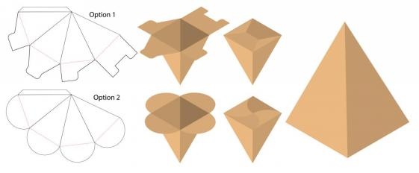
（5）摇翼连续折插式封口
这是一种主要适用于正多边形管式折叠纸盒的盒盖或盒底结构的一种特殊的锁口方式。这种盒盖的特点是锁扣比较牢固，并可以通过不同形状的摇翼设计，折叠后组成造型优美的图案，但是这种盒组装起来比较麻烦，后期的组装成本会比较高。

Slide 72
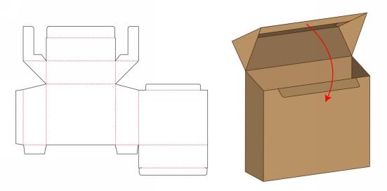
（6）摇盖帽式封口
摇盖帽式盒盖就是将一个主盒面的摇翼适当延长，通过折叠成型或者黏合成型，将盒盖做成仰开式摇盖帽盒盖。摇盖帽式盒盖在生活中比较常见，香烟包装一般都采用这种方式。

Slide 73
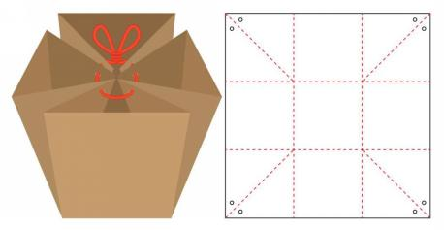
（7）掀压式封口
掀压式封口盒盖在应用时，一般盒盖和盒底都采用相同的结构，即将纸翼的顶边与底边做成弧线或折线的压痕。这种盒盖操作简便，节省纸板，并可以设计出许多风格各异的纸盒造型，但只适用于内装物重量较小的情况。

Slide 74
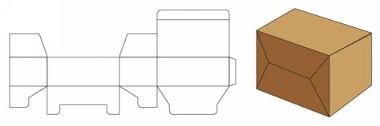
纸盒盒底结构设计
（1）框架式盒底结构
框架式盒底结构是在框架型盒身的四个面的向下延伸处设计不同栓接方法的底部形式，这些结构可以单独使用，也可以组合使用，有的还可以引用为盒顶结构，可以分为这几类：插卡式封底盒底、插舌锁底式盒底、摇翼连续折插式盒底、连翼锁底式盒底、黏合封底式盒底、掀压封底式盒底，这6类盒底与折叠纸盒盒盖的形式功能与结构样式一致，除这些以外还有以下几类：
锁舌式盒底
锁舌式盒底是利用矩形管式折叠纸盒的四个底摇翼，将两摇翼做成插舌插入另外两个摇翼的插缝中形成封底。

Slide 75
锁底式盒底
锁底式盒底主要用在矩形管式折叠纸盒上。锁底式盒底就是将矩形管式折叠纸盒的四个底摇翼设计成互相折插啮合的结构进行锁底。锁底式盒底能包装各类商品，且能承受一定重量，因而在大中型纸盒中得到广泛应用，是管式折叠纸盒中使用的最多的一种盒底结构。

Slide 76
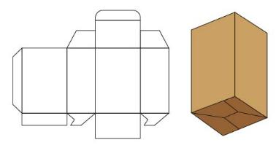
自动预黏锁底式盒底
自动预黏锁底式盒底是在锁底式盒底的基础上改进发展而来的。他是在自动制盒机械生产线上经过模切、盒底折叠、盒底点黏、合体折叠、侧边黏合等一系列工序加工成型的。主要特点是成型以后仍可折叠成平板状，而到达制版自动包装生产线后，有可用张盒机撑开盒体，盒底即自动形成封合状态，这种盒底省去了锁底式手工组装的工序时间，非常有利于自动化生产。

Slide 77
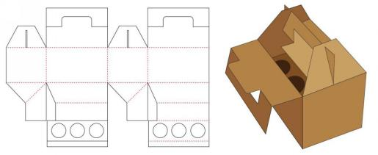
间壁锁底式盒底和自动间壁锁底式盒底
间壁锁底式盒底是将纸盒的盒底四个摇翼设计成两部分，靠近底边的部分包装盒设计成盒底，另一部分则根据需要延长折向盒内，同时把盒内分隔成二、三、四、六、八等格的不同间壁状态。这种盒底能有效地分隔和固定单个内装物，放置震动而互相碰撞，起到良好的缓冲防震作用，并且通过间壁的组合有效地固定盒底。间壁封底式结构是在盒体内部形成间壁，从而有效地分隔固定商品，起到良好的保护作用。其间壁与盒身为一体，可有效节省成本，纸盒抗压强度也较高。

Slide 78
（2）托盘式盒底结构
托盘式盒底结构的盒底或盒盖呈浅托盘或托盘状，一般社和与扁平类商品的包装，托盘式盒底实际上是折叠扣盖式盒型的内盒，主要采用对折和倒角组装、侧边锁合、合角黏合等成型方法，将四边的延伸部位组装成盒身而形成，有单层壁板和双层壁板以及中空上层壁板的结构。托盘式盒底中最常见的是利用侧边副翼插入盒端主侧板对折夹层中组装成型，这种结构完全靠对折锁合成型无需任何黏合物。总体来说，纸盒盒底的结构，实际应用时要针对商品的包装要求和设计创意所需，做灵活处理。纸盒的盒底主要解决封底和承重的问题，盒身与盒顶则对纸盒的整体功能和货架展示起决定性作用。

Slide 79
纸盒盒身结构设计
（1）摇盖式纸盒
摇盖式纸盒，其开启面就是其盒盖，它与盒身相连接。摇盖的设计形式有：无侧边的平摇盖，具有两个侧边的平摇盖，几个折翼只有折翼的折合摇盖。摇盖式纸盒大部分为一片纸板成型。
（2）扣盖式纸盒
扣盖式纸盒由两块纸板分别折叠成盖和底两部分，上下套和而成。这种纸盒的盖和底不用时都可压成平张，运输方便。这种纸盒适合装比较扁平的商品。

Slide 80
（3）便携式纸盒
手提便携式包装盒，顶部设计有提手部分，其最大特点是选购与携带十分方便。提手主要是由盒盖顶部相关部件穿插而成，也可后安装上去。这种盒型实际是从摇盖式纸盒改变演化而来的，是较为常见的便携式纸盒，被广泛运用于家用电器、五金用品、成套玩具等中型商品的包装。

Slide 81
（4）抽屉式纸盒
抽屉式纸盒又称中舟式或火柴盒式纸盒。他是由两个部件组成，一个是外壳（盒身），一个是抽屉（浅盘式内盒），外壳经印刷或裱糊后支撑，有良好的装饰性，内盒具有保护性。抽屉式纸盒由于是双层结构，又如同抽屉，因此使用方便，结实可靠，可广泛用于各种食品、药品、烟、酒、礼品、工艺品、服饰件、书籍、小五金等包装。

Slide 82
（5）开窗式纸盒
开窗式纸盒，是在主要面上开一窗口，形成可透视状态，充分显示内装物品的形状，便于消费者直接识别。开窗式纸盒打破封闭式包装不打开包装盒就不能看见商品的老模式，受到顾客欢迎。开窗口的大小与位置可根据商品的特点与设计要求来决定，设计时要求结构合理，不会因开了窗而削弱纸盒整体强度和基本封闭性。

Slide 83
（6）陈展式纸盒
陈展式纸盒又称陈列式或展销式纸盒，它的开窗比例进一步扩大，可充分展示商品的形态。陈展式纸盒有两类，一类是带盖的，展销时可以把盖打开，展示内容物品，运输时又可封闭合拢；另一类是不带盖的，更像托盘或者货架，纯粹为裸货陈列，让消费者一目了然，方便选购。这类结构的纸盒加上装潢优美的图文，能起到陈列、宣传、推广商品的作用.

Slide 84
（7）易开启式纸盒
易开启是现代包装的特点，作为特别方便开启使用的易开启式纸盒而广受消费者欢迎。这种纸盒的设计，需要考虑易开启的结构形式。易开启的主要形式有撕裂口、版切缝、打孔线、撕裂打孔线。

Slide 85
（7）吊挂式纸盒
吊挂式纸盒就是利用盒盖上端的部位，设计成可在墙面或空中悬挂结构的一类盒型。

Slide 86
（8）多件组合式纸盒
多件组合式纸盒（纸容器），适用于承装体积不大，但需要多件组合销售的杯、瓶、罐装的硬质易损商品，也适用于需要多件成套销售的商品，如玩具、生活用品、模型材料等。多件组装式纸盒一般为一纸成型，利用内容物的外形（如圆柱体），加以分割排列定位，可单列可多列。

Slide 87
（9）异形式纸盒
异形纸盒与常见的基本纸盒结构类型有明显的变化，主要通过压痕、切口、折叠时线型的变化创新，使纸盒形成奇特的造型。

Slide 88
容器包装结构设计
（1）容器的分类
容器包装从材料方面可以分为：木制、金属、玻璃、塑料、陶瓷品等；从用途方面可以分为：食品类、化妆品类、药品类、酒水类等；从造型方面可以分为：瓶、缸、罐、杯、盘、碗、桶、壶、盒等。
（2）容器包装设计的基本要求
在容器包装的设计中功能是第一性的，功能决定形式，形式伴随功能，这是容器设计最为基本的要求，还需考虑包装的物理性、生理性、心理性和社会性问题，设计中也包括经济、美感、生产技术和创造性等要求。
（3）容器包装设计的形式规律
容器包装设计规律必须遵循形式美法则中的变化与统一、对比与调和、整体与局部、节奏与韵律等原则。

Slide 89
（4）容器包装的设计方法
容器包装的设计主要有以下几种方法：
切削
挖空
凹凸
变异
拟形

Slide 90
（5）石膏容器模型制作
石膏模型制作，是手工制作容器造型的一种途径。石膏模型能强化同学们对于容器器型设计及三维造型的理解。
石膏模型的制作分为前期准备、调制、后期修整三大步骤。主要需要的工具有橡胶、塑料钵、熟石膏粉、雕刀、小铲子等。材料中其中最为主要的是熟石膏粉，这种材料是经煅烧的颗粒细腻的蒸煮石膏粉，其特性是颗粒较细且吸水性低，凝结后的硬度较大。石膏粉受潮后将会失效，因此放置时应注意避免与地面直接接触。
三视图绘制
三视图是容器设计中必不可少的部分，三视包括正视图、俯视图、侧视图。

Slide 91
制作步骤
石膏模型的制作步骤：石膏粉混水沉淀→倒入模具→雕刻成型→打磨。
石膏粉混水沉淀 | 将容器装水，根据模具体量要求选取石膏粉量，将石膏粉撒在容器中，此时不搅拌，让石膏粉自然沉淀。石膏粉撒入水中后，静置几分钟，没有气泡后将水慢慢的倒出（此时的石膏余浆呈粘稠状）。
雕刻成型 | 将搅拌好的石膏浆倒入模具，模具可以是橡胶套或者其他容器，可根据模型的实际尺寸进行选择（模具必须是容易脱模的类型）。
 | 伴随着水分的挥发，石膏半固态后将其取出，运用各种工具在石膏块上进行切割，切割出容器的大体形态（注意至少需要留5mm左右的余量，以备雕刻或打磨时会有损耗）。
 | 石膏完全硬化后，进行细部修整，这个阶段需要不断的从整体、局部进行观察，去比较、审视和尺寸的测量（雕刻时从大轮廓到细节，切记不可过于专注在细节）。
砂纸打磨 | 运用砂纸等工具进行打磨，使容器包装光滑美观。

Slide 92
包装结构设计的合理性
合理的包装结构设计可以解决许多问题，如对环境的保护、使用的方便、产品的保护、视觉展示等。
合理的包装结构设计可以减少包装垃圾，减轻对环境的破坏。“农博好水”的纸袋设计采用利用间壁锁底式盒底的设计方式，将许多瓶矿泉水装在一起，便于提拿多瓶水，相比于传统的纸袋更易固定产品，使用可降解的纸材进行结构设计，也能有效解决环保问题。

Slide 93
合理的结构设计还能够提高包装在货架上的视觉效果。
合理的结构设计能够让产品在同类中脱颖而出，且能够有更好的视觉效果。
除以上的之外，合理的包装结构还能解决产品保护的问题。我们生活中有许多用量少但又不可缺少的产品，通常因为用量不大，但是瓶型包装过于简单粗陋，导致产品在没有用完前就可能变质了。将单次需要的量设计成独立的包装，这样就能够保证相对卫生又便于携带，使用起来也方便。

Slide 94
Adobe Dimension（DN）软件建模
Adobe Dimension（以下简称为DN）是Adobe公司开发的一款三维效果图（如图3-1-35所示）渲染软件，是当前包装设计渲染中较为常用的软件。
（1）面板
DN软件中的界面主要有工具栏面板、资源库、画布和其他属性面板区域。

Slide 95
资源库面板区域的资源库中有许多软件自带的模型和光源，此区域的效果可以通过画布面板中的模型反映出来。
画布上可以基于地面建立模型，模型有X、Y、Z三个方向的轴线，可以拖拽轴线对模型进行更改。
其他属性面板区域有场景、操作、属性的面板，可以在此可对模型的参数进行更改、调色和贴材质等。

Slide 96
（2）易拉罐模型案例
下面，我们通过渲染一个易拉罐的包装，来演示DN软件的基本操作。首先打开软件，新建面板，然后建立平面，将平面拉到最大。

Slide 97
寻找到软件模型库中自带的易拉罐模型，点击建立并调整尺寸大小。

Slide 98
选择需要的图案进行贴图，可直接拖拽至模型，然后调整贴图位置和贴图面积。

Slide 99
可以选中易拉罐的盖子，将其改变为黄铜材质。
调整环境光源和光源角度。

Slide 100
点击实时渲染按钮，确认好效果后点击最终渲染，保存为psd格式。

Slide 101
印刷工艺与包装设计
印刷工艺得益于印刷技术的发展，印刷技术将信息的交流传播进一步扩大。印刷技术的种类主要有凸版印刷、平版印刷、凹版印刷、丝网印刷和软版印刷。
包装具有产品信息传递的重要功能，包装中一些基本图形信息按照一定的规范在包装上进行版式编排。需要实现设计师所预想的包装效果，就要将包装设计与印刷工艺技术结合起来，而印刷工艺则可以通过包装设计来展现价值。

Slide 102
印刷材料与包装设计
印刷材料主要分为纸张印刷、塑料印刷和特种印刷三种。纸张是最为常见印刷材料，在印刷前期需要考虑纸张的品种、材质、纹理和质量等因素，有利益包装功能的实现及效果的呈现。设计师需要对材质和印刷技术进行多方了解，从而使设计达到预期的效果。
印刷油墨是呈现印刷物品的重要物质，不同的油墨种类将影响包装的印刷效果。油墨一般分为水性油墨、溶剂型油墨和UV油墨三种类型。油墨的选择需要根据印刷方式进行合理的选择。
油墨的好坏决定着包装的呈色和印刷的质量，颜色是印刷人员挑选油墨的基本要求。优质的油墨能使色彩在印刷品中获得良好的还原。常用的色彩呈现模式有RGB和CMYK两种，RGB是显示器所用色彩模式，CMYK是印刷所用的色彩模式，前者较后者色彩更加的鲜艳。运用CMYK模式印刷时需要将设计文件的高光、色彩饱和度、色调进行调整，以避免印刷后的色彩问题。

Slide 103
包装常见的印刷与工艺
在包装中常见的印刷有凸版、凹版、平版、丝网印刷等，工艺有压纹、烫金、UV喷印等，设计师可以根据具体的设计需求进行工艺的选择。
（1）凸版印刷 （2）凹版印刷 （3）平版印刷

Slide 104
（4）丝网印刷
丝网印刷是将油墨透过网孔印于承印物上的，印纹部分有细孔方便油墨的渗透，非印刷部位则无细孔。丝网印刷成本相对较低，可在多种材质在印制。丝网印刷分为单色印刷与多色印刷，多色印刷需要将每种色彩分别进行曝光，曝光后印刷时才能将多种色彩印刷于印物的表面

Slide 105
（5）凹凸压纹工艺
凹凸压纹是常见的印刷工艺，运用于一些较为精致的包装设计中。压纹工艺是使用一种凹凸模具，纸张位于两个板的中间，在一定压力的作用下使印刷品产生塑性变形。整体形成立体浮雕的效果，突显印刷的层次感

Slide 106
（6）烫印工艺
烫印工艺是一种包装设计常见的印刷工艺，能体现高档、奢华、高端、华美的审美效果。运用高温和热压的原理，将烫印模板的图案或文字通过金属箔转移到印刷物的表面（如图3-2-6所示）。伴随着现代技术的进步与发展，烫印工艺的颜色也不仅限于金银，色彩金属箔有镭射金、镭射银、黑色、红色等多种样式的电化铝烫印，能进一步丰富设计语言的表达。

Slide 107
（7）UV覆膜工艺
UV覆膜工艺是将含有光敏剂的油墨和UV固化灯相配合，通过紫外光的干燥来固化油墨，是一种比较常见的印刷方式（如图3-2-7所示）。UV的效果是包装图文上涂一层油光，类似于指甲油的感觉，能够增强设计图的亮度与艺术效果，同时还能增加其硬度、耐摩擦和腐蚀性。需要注意的是UV工艺应避免用于折痕部分。

Slide 108
（8）模切与压痕工艺
模切与压痕工艺是将纸张在装有钢刀模具的机器上加工制作，切出想要的包装。钢刀模具的轮廓与包装一致，刀片锋利部分是要切掉的部分，钝的部分则是折叠压痕。

Slide 109
包装厂纸类包装的印刷制作
工厂进行纸类包装的印刷制作流程分为确认制作稿、制版、调色、印刷、工艺、模切、组装七大步骤
包装制作流程中，工艺的流程环节也是有相应步骤的。以常见的电化铝凹印UV工艺效果为例，通常都是先烫电化铝，然后在纸面上进行凹印，再在需要做光面的地方进行UV处理，模切后完成印刷工艺流程。

Slide 110
印刷与工艺的神奇之处在于，一张白纸经过数道工序，通过无数工人勤劳的双手，最终变成了一个个精美的包装。

Slide 111
包装中工匠精神的魅力
（1）传统的工匠精神
在过去，有工艺专长的人被称之为“匠人”，木匠、铜匠、铁匠等，各类手工匠人用他们精湛的技艺为传统生活带来便利、增加色彩，我们从这些优秀的匠人的身上可以看到一种可贵的精神品质，即工匠精神。
（2）传承的工匠精神
随着社会的发展、生产力的提高，虽然有一些与现代生活不相适应的老手艺、老工匠逐渐被机械化生产所替代，但工匠精神永不过时。
工匠精神与包装的融合是对产品的一种责任，能够改善现目前过度包装的市场环境，能够减少资源的浪费起到对环境保护的作用，也是对社会文化的发展有极大的意义，有利于制造业的发展提升我国制造业的水平实现中国梦。

Slide 112
包装与工匠精神
（1）包装设计师的工匠精神
包装设计师是一份颇具挑战性的工作，通常项目耗时都较长，当一个项目结束后又要马不停蹄地进行下一个项目，有时候甚至会有多个项目在同步跟进，在这样循环往复的工作中要保持专心一致，就需要有工匠精神。包装设计实践中需要设计师随时保持一种热情的工作态度与良好的精神面貌。想要成为成熟的包装设计师是要通过经年累月的实践积累，不断对自己提出新要求，像工匠一般对事物保持喜爱的态度并进行不断的探索。
（2）包装设计传承工匠精神
工匠们所作的物件精美耐用，经得起时间的考验，这与工匠刻苦钻研、精益求精、持之以恒的精神密不可分，正是这些精神推动了传统技艺的传承与创新发展。好的包装师同样也要经得起时间的考验，在包装设计中需要对结构、文化、产品类型等问题进行充分考虑，将包装的各方面细节做到极致，这就工匠精神在包装设计中的薪火相传。
（3）包装印刷展现工匠精神
包装印刷质量的高低，取决于每一道工序的细节处理。成品检验是包装印刷的必备工序。现阶段，有众多企业已能够将工艺精确到无需后台检验。这就是印刷中的工匠精神，只有利用一切办法，把每个细节做到极致，才能做到这一点，这也完美地展现了包装印刷中的工匠精神。

Slide 113
本章小结
本章主要学习了包装盒型结构、容器包装的设计、制作石膏模具、包装印刷和工匠精神等，强调了包装结构与印刷设计的重要性。希望通过本章的学习，同学们能感受到包装设计不仅是设计图纸，要变成精美的包装产品，需要了解和熟练掌握包装的结构设计和印刷工艺流程，秉持着工匠精神，精益求精地开展包装的设计和制作。由于场地和设备的限制，在学习的过程中会有一定难度，需要在这一方面多花些时间和精力学习。
课后作业：
作业1
自拟主题的盒型与纸袋设计
请自拟主题，设计一款基础盒型和包装纸袋。
作业2
鸡蛋包装
“鸡蛋包装”作业可以算作包装结构设计作业中的“传统项目”了，请同学们对鸡蛋进行缓冲纸盒包装设计。

Slide 114
Part Four
包装材料设计

Slide 115
模块四：包装的可持续设计观
包装的皮肤——材料
包装材料是指用于制造包装容器和构成产品包装的材料的总称。随着科技的发展进步，使各种新型的材料不断诞生并被利用，包装材料从天然发展到合成，从单一发展到复合，材料的互相渗透已成为世界性的发展趋势和必然。它代表的是一个新时代的文化信息，一种新生力量在生活中的体现，使得现代包装的行列中又增添了新的家族，使包装文化的美感具有了时代感、流行性和普及性。
包装材料的选择非常重要，不同的材料能给人以不同的感受，包装材料的种类繁多，如棉麻、陶瓷、木质、金属等。通常来说，天然材料会给人以自然感亲和感，工业材料会给人以现代感。值得注意的是不同材质使用后产生的垃圾也将对我们环境产生不同的影响。
包装材料众多，下面将从纸、玻璃、塑料和金属这四大主流现代包装材料来进行讲解。

Slide 116
纸质类包装材质
纸材是包装行业中应用最为广泛的一种，它加工方便、成本低廉，成型性和折叠性好，适合大批量机械化的生产。纸材适合于做精美印刷，常见的纸材有白纸板、黄纸板、瓦楞纸板、铝箔纸、铜版纸、牛皮纸、玻璃纸、玻璃纸、蜡纸、过滤纸等。
材质 | 特性 | 应用范围
白纸板 | 白色；表面平滑；纹理细腻，不粘手；容易印刷；呈色效果较好。 | 根据纸的不同克度印刷不同物品，是包装常用的纸材，一般用于精美包装盒。
黄纸板 | 黄色；质地粗糙；容易侵染；遇水容易坏。 | 常用来制作纸盒、档案袋等。
瓦楞纸板 | 黄褐色；质地坚硬，抗压好；表面较为粗糙；容易侵染；遇水容易坏。 | 常用于大件物品、快递盒等，是抗压能力强的包装材料。
铝箔纸 | 亮光银色；易造型；耐紫外线，防高温，防潮，可以阻止较多化学品腐蚀。 | 一般用于香烟、食品等，密封性强。
铜板纸 | 白色表面平滑；洁白富有光泽；容易印刷；呈色效果较好。 | 一般用于杂志、画册、彩色包装盒等。
牛皮纸 | 深褐色、浅褐色；表面较为光滑；韧性好、质感厚实；吸墨性好。 | 一般用于绘画、文件打印、包装、礼品盒、复古的封面、吊牌等。
玻璃纸 | 色彩种类丰富；富有光泽；材质轻薄、平滑；材质透明；印刷适应性强；防潮、防尘等作用。 | 多用于零食等即食类食品的内包装。
蜡纸 | 色彩种类丰富、一般浅白色较为常见；表面光滑、半透明；不变质、不粘、不受潮、无毒性；防水、防油渗透 | 常用于食品包装。
过滤纸 | 白色、棉质；质感粗糙、韧性好；透水性强，能够过滤杂质。 | 常用于茶包包装。

Slide 117
（1）白纸板
白纸板是一种用废纸浆或草浆抄造，以漂白化学浆挂面的纸板。纸面洁白，印刷适应性好，印刷效果好，多用于印刷精美的产品包装盒，是市面上最为常见的纸盒包装材料之一。
（2）黄纸板
黄纸板是用稻草、麦秸等制成的纸板，质地较糙，呈黄色，俗称马粪纸。黄纸板厚度通常在1~3毫米之间，硬而结实，常被用做盒体或内衬的板纸。
（3）瓦楞纸板
瓦楞纸板是一种以瓦楞芯纸为中间层的纸板（如图4-1-2所示）。芯纸在瓦楞机上起楞而呈波浪状，然后在一边或两边粘贴面纸，组成高强度的纸板。瓦楞纸板种类繁多，有单面瓦楞纸板、双面瓦楞纸板、双层及多层瓦楞纸板等。多层缓冲的纸材结构使得瓦楞纸有较强的缓冲保护性能，多用于运输包装。

Slide 118
（4）铝箔纸
铝箔纸属于金属纸材，由铝箔和薄纸黏合而成，是一种防潮、隔热、遮光、紧密、不透气的纸材。一般多用于香烟、食品等需要防潮的产品的包装。
（5）铜板纸
铜板纸是一种在以化学木浆为原料，在制造的原纸上涂上白色涂料并经压光处理而制成的高级印刷用纸。纸质细腻，纸面洁白富有光泽，比较适合印刷高精度的彩色包装。铜版纸可分为单面铜板纸和双面铜板纸。一般每平方米重40~250克之间，200克以上的叫铜板卡纸，克度大的纸可以用作纸盒，克度小的纸可用作内包装或内衬。

Slide 119
（6）牛皮纸
牛皮纸的特点是表面粗糙多孔、抗拉强度和抗撕裂强度高。由于价格低廉且粗糙的独特肌理，大多应用在传统食品或工艺品的包装上。
（7）玻璃纸
玻璃纸是以天然纤维素为原料制成的，有原色、洁白和各种彩色之分。玻璃纸的特点是薄、平滑、抗拉强度大、伸缩度小、印刷适应性强、富有光泽，具有保香、防潮、防尘的等作用，多用于零食等即食类食品的内包装。

Slide 120
（8）蜡纸
蜡纸是在玻璃纸的基础上涂蜡而成的，具有半透明、保鲜、不粘、不受潮、无毒性的特点，是一种优质的食品包装材料。一些传统老牌月饼坊就会采用蜡纸包裹月饼。由于其半透明的特点，也常与其它材料搭配，形成朦胧的美感。
（9）过滤纸
过滤纸能有效过滤杂质，根据组成滤纸的纤维种类不同，过滤纸的性能、用途也不一样，过滤纸的主要用途是用来包装袋泡茶等。

Slide 121
塑料包装材质
塑料是人工合成的高分子包装材料。由于配料成分、聚合方式、加工环境、条件、方法的不同，产出的塑料产品性能、种类也不同。按照包装形式的不同，一般可分为塑料薄膜、塑料容器两大类。

Slide 122
（1）塑料薄膜
塑料薄膜具有强度高，防水防油性强，高阻隔性的特点，主要用于内包装和包装袋的材料，塑料薄膜根据使用需求的不同，加工成型的方法各异，主要可分为单层材料和复合材料。

Slide 123
（2）塑料容器
塑料容器是以塑料为基材制造出的硬质包装容器，可取代木材、玻璃、金属、陶瓷等传统材料，塑料容器的优点是成本低、重量轻、可着色、易生产、易成型、耐化学性等，缺点是不耐高温、透气性较差。我们常见的方便速食面（粉）桶、奶茶饮品的塑料杯、饮料塑料瓶、塑料盒、化妆品、调料瓶等均是塑料材质的容器。

Slide 124
金属包装材料
金属材料在19世纪初开始成为新的包装材料，它的出现最初是源于军队远征时长期保存食物的需要。随着工业化的发展和制造技术的进步，金属包装以其密封性好，可以隔绝空气、光线、水汽的进入和气味的散出，抗撞击性能高等特点，逐渐为人们所喜爱。现在常用的金属包装材料主要有马口铁皮、铝及铝箔等。

Slide 125
（1）马口铁皮
马口铁皮是最早使用的金属包装材料。现在的马口铁皮通常采用厚度在0.5mm以下的软钢板制成的积层材料，大多用于食品罐包装，采用电镀技术和镀铬技术以增强包装材料的性能，加强耐蚀性。

Slide 126
（2）铝
铝材用于包装的历史比铁要晚一些，它的出现使金属包装材料产生了大的飞跃。相同面积的铝材重量仅为马口铁皮的三分之一，还具有质地软、易加工、没有金属离子溶出时产生的异味、无毒、无生锈现象、印刷性良好等优点。近年来大量用来做生产制罐的材料，易拉罐通常也采用铝皮制作。铝箔也是重要的铝质包装材料，它具有良好的适用性、经济性、卫生性，其硬度大、防湿性好、不透水、保香保味性好、防霉菌、防虫、极为清洁，非常适合食品类的包装。铝箔具有明亮的光泽，印刷性良好，是一种理想的食品和日用品包装材料。

Slide 127
玻璃包装材料
玻璃的主要原料是天然矿石、石英石、烧碱、石灰石等，它具有高度的透明性及抗腐蚀性。玻璃制造工艺简单，造型自由多变，硬度大、耐高温、易清理，还可以反复使用。
玻璃包装主要用于酒类、油类、饮料、调味品、化装品、液态化工产品等包装。它的缺点是重量大、不耐冲击、运输存储成本高。

Slide 128
包装法规与标准化
20世纪80年代，美国著名未来学家托夫勒在他的名著《第三次浪潮》中预言：“垃圾处理业”将成为二十一世纪的新兴产业。目前社会每年产生的垃圾重量的三分之一，体积的二分之一是包装废弃物，这是一块极大的“放错了位置的资源”。
对于包装行业的技术指导性和内容限制性规定主要有两种：其一是法令；其二是行业标准。
目前欧美日等发达国家均从20世纪80、90年代开始颁布了一系列的包装法律规定，要求企业和营销商以及从业人员严格遵守，如有违背或有意偏离，将视为违法行为并受到严重处罚。作为法律规定来颁布并涉及到包装的通常分为两类：其一是独立的、专门的包装法，例如欧盟的《包装和包装垃圾法令》（GU64/62）；其二是在其他法令中有涉及包装的相关条款，如2002年颁布了《中华人民共和国清洁生产促进法》等。
在行业标准方面，我国废纸资源化利用率，国内废纸占比30.4%，国外废纸占比51.7%；金属容器废物利用率为铝制罐80%、马口铁75%左右；玻璃容器废物利用率仅啤酒瓶达到90%以上，其他的杂瓶废物利用率却很低；塑料容器（聚脂瓶）废物利用率在50%左右。这些指标与国外的指标相比，还有很大差距，非常值得包装设计师注意。

Slide 129
包装可持续发展的两个层面
为了符合新时代的需求与社会的发展，包装设计必定要走向可持续发展的道路，包装的可持续设计主要满足人们物质和精神两个方面
（1）包装可持续发展的物质层面
（2）包装可持续发展的精神层面

Slide 130
案例：“东坡肘子”包装设计
由四川古格王朝品牌设计顾问有限公司夏科团队设计的“东坡肘子”包装，获得了2017年红点奖（Reddot），通过包装向世界展示了中国传统文化。包装材质配以竹纹装饰彰显东坡气韵，纸张的运用体现了包装可持续发展原则。包装从图案到材质，整体彰显东坡儒雅的文人气韵，蕴含眉州的风土人情，就是一款既关注物质环保层面需求、又满足精神审美层面需求的优秀包装设计。

Slide 131
这款包装最为出彩的地方在于开启方式的趣味性交互，包装主图展示的是手拿纸扇的苏东坡文人形象，打开盒后则是手端东坡肘子的食客形象，彰显出苏东坡的多面性。包装、产品文化与材质的完美融合，整体和谐，让使用者心情愉悦，体现了包装可持续发展的精神层面。

Slide 132
包装可持续化的设计原则
（1）包装设计的减量化
减量化的包装设计主要可以分为两个方面，一方面是包装材质上的减量设计。以粽子包装为例，传统粽子的包装就较为简洁，粽叶将糯米全部包裹，用细绳捆绑，整个包装简洁方便，同时经济实惠。另一方面是包装印刷上的减量设计，现代包装中许多包装都是以精美好看的图片吸引消费者，然而有一些品牌则是以朴素的表现手法设计包装，例如无印良品的包装袋，就仅印刷品牌logo，采用环保纸材，减少了一定的印刷费用，也降低了成本。

Slide 133
（2）包装设计的再利用
包装设计的再利用是遵循反复使用、回收、化解的顺序来进行包装材质的选择和设计的原则。再利用是在产品生命期限内，物尽其用地将包装重复使用，避免造成资源的消耗。这样的方式帮助消费者拓展出包装更多的使用价值，也帮助企业减少原材料的消耗，具备环保意识的企业，也更容易与消费者建立良好的关系。
洗衣液瓶装包装是较为常见的包装再利用设计，当一瓶洗衣液用完后，消费者可根据自己的需求购买袋装洗衣液倒入空瓶内，使其包装可以重复利用。

Slide 134
（3）包装设计的循环再生
循环再生是在产品使用完后，被回收重新变成原料，产出新产品的设计原则。例如纸盒包装回收做成纸浆，纸浆又可做成卫生纸。循环再生能减少对自然资源的索取，同时降低垃圾的产生数量，实现对自然环境的保护。

Slide 135
（4）包装设计的可降解
人类社会每年都要产生大量的垃圾，有一部分很长时间都难以分解，这样的材质对于环境会造成极大的污染。为了自然环境选择可降解材料进行设计，能够形成良性的循环。纸材、竹材、木材、秸秆、藤条等材料制成的包装都是属于可降解材料包装。
（5）包装设计的以人为本
包装设计应以人为本，根据人的需求进行设计，建立起良好的包装和人之间的和谐关系。以人为本的设计在设计过程中，通常会以人的行为习惯、生理结构、心理状况、思维方式等作为设计目标，在设计中对人的心理、生理和精神追求体现出充分的尊重和满足，是对人性的尊重。以人为本的包装设计是一种充满了人文关怀的设计原则。
（6）包装的适度设计
产品的包装价格是附于产品之上，产品的价格决定包装设计的层次。包装的适度设计要求以满足基本功能诉求为目标进行设计，重视包装设计的实用性、环保性、合理性与安全性，减少不必要的开支和资源的浪费，坚持少即是多的原则。

Slide 136
关于可持续包装设计选材的思考
材料是包装设计的物质载体，在满足功能的基本需求后，包装作为产品，必须运用材料和相应的工艺技术来实现。
材料是所有包装设计环节的物质基点，任何一件包装设计作品的合理构建，不仅取决于选材的科学性、合理性和巧妙性，还要最大限度地通过材料作为物质媒介，形成独特的视觉效果，传达深刻的设计意蕴。
包装选材的广泛性以及表达的多样性，都是建立在包装材料本身的属性及特性的基础之上。虽然纸、塑料、金属、玻璃、陶瓷以及复合材料是最常用的材料，但是每一类包装都有着它们本身的特性和适应性。
材料的多样性选择运用，不只是表现对单一质材的使用，还要根据材质的本身特性，对多种材料进行组合运用。

Slide 137
本章小结
包装材料作为包装的重要组成部分，需要同学们正确认识和了解其特质，学会在包装创意中选择合适的材质进行设计，彰显包装设计的魅力。包装作为一种消耗品资源，对我们的环境和社会有较大的影响，熟悉可持续发展观以及绿色包装设计的原则与策略，了解最新材料及合理使用环保材料为未来进行设计。
课后作业：
网购快递包装设计
请设计一款网购快递的产品包装，品类不限。

Slide 138
Part Five
包装的设计实践

Slide 139
模块五：包装的社会传播价值
品牌的包装
何谓品牌呢？品牌是一种承诺，它是产品所有属性的速写，无论属性是优是劣，因此，我们在面对包装的品牌的时候，要既富有创意地大胆突破创新，又要谨慎地小心维护品牌形象。著名品牌营销大师史考特·贝伯瑞也曾对品牌的概念做出了归纳：“一个品牌的新世界，关注品牌的形象、品牌个性、品牌价值、品牌管理，整合品牌促销、品牌资产、品牌的一切一切，已经成为一股潮流，甚至一些广告代理商的身份已经开始变为品牌顾问。”在快节奏的现代社会，品牌包装的独特性甚至成为了展现消费者个性与生活方式的标志。

Slide 140
三顿半咖啡的包装设计就是利用符号化的品牌形象获得了成功。三顿半咖啡是一款创立于2015年的新晋咖啡品牌，通过精准的品牌策略和优秀的包装设计，成为了国内咖啡品牌中的一匹“黑马”。其特色化的品牌包装策略，不仅为其带来了巨大的销量，也获得了设计行业的认同，该品牌包装获得了2020年红点品牌与传达设计大奖。
包装在造型上摒弃了常见的袋装速溶咖啡包装形式，采用迷你咖啡杯的造型，从造型上契合了咖啡品类，造型的符号化带来极高的联想度；包装在色彩上利用咖啡的邻近色代表品类属性，让人一目了然；包装在视觉符号设计上利用加粗加大的数字来代表咖啡烘焙程度，为受众人群的选购提供了便捷。整体包装通过造型、色彩、视觉符号等设计语言形成了独特的品牌差异化符号，极大地降低了和消费者的沟通成本，提高了传播效率。

Slide 141
品牌的文化
一款成功的包装设计不仅要有造型独特的外观形象和令消费者印象深刻的品牌形象，形成企业和产品的品牌文化也是关键。
品牌文化主要指的是产品的风格、档次、质量、可信度、市场定位及企业形象在消费者心目中的印象、格调、品位等文化现象。品牌不仅是品牌名称、标志等视觉形象特征，更重要的是其内在的价值观、信仰、情感等能称之为文化的品牌个性，即品牌所蕴含的文化特征，体现企业要建立的一种生活方式或精神上的需求。

Slide 142
基于品牌的包装的设计策略
（1）明确包装品牌设计的重点
英特品牌公司前董事长，品牌专家丽塔·克里夫顿曾说过：“为实现长期价值，品牌既要基于情感也需要技术吸引力，事实上，（前瞻性）企业将不得不把品牌作为可持续的主要竞争优势进行投资。”互联网时代，发达的咨询，更是一个产品品牌影响力的放大器，优秀的品牌，借助于互联网传播，将最大化地放大其品牌优势，帮助其在销售竞争中胜出。因此，在包装设计的时候，需要认真挖掘产品品牌的特性，将之确定为设计重点。

Slide 143
（2）以品牌为切入点开展设计创意
包装是品牌的载体，对包装展开创造性设计，是高效并相对低成本的促进销售途径，下面介绍几种常见的品牌包装设计创意方法。

Slide 144
模块六：包装的社会服务价值
包装设计实践的流程
包装设计除了为产品提供基本保护功能，更是消费行为终端促进提高产品销售的一把利器。要做到这一点，就需要有一整套科学合理的设计方法和流程程序。包装设计的流程归根结底就是解决问题的流程，包括了分析、了解问题，设计优化方案、实施、生产实践等环节。

Slide 145
包装设计的定位
（1）品牌定位
品牌表现了产品的个性，反映在产品购买者身上，使其承诺个性化品牌不仅仅是包装盒上的名字，也不仅仅是盒子里的东西。品牌是市场上有关产品的所有情感、想法、形象、历史、期望和传言的总和。因此，在进行包装设计定位的时候，可以从品牌形象和品牌符号入手，展开包装设计的定位。
（2）产品定位
产品定位包括产品属地信息、产品形象、产品市场竞争等方面。
产品的属性信息
产品的属性及形象
产品的市场竞争情况

Slide 146
（3）以消费者为对象定位
消费者信息
以消费者为对象展开定位，需要准确界定目标消费者的基本信息。包括年龄结构，是老年、中年、青年还是儿童；受教育程度，是小学、初中、高中、大学；家庭结构，是三口之家、丁克族、祖孙同堂、单身；经济收入，是白领、工薪族、还是学生；除此之外，还有民族类别、民俗约定、男女性别、喜好、偏爱及生活态度等等。

Slide 147
包装设计定位的依据——设计调研
（1）阶段一：明确调研目的
（2）阶段二：确定市场调研对象和内容
（3）阶段三：实施市场调研
（4）阶段四：分析、总结调研结果

Slide 148
包装设计创意及提案
为了成功实施创意，我们不妨在设计过程中向自己提出以下问题：
（1）对设计方案怎样进行修改才能变得最贴切当初的设计目的？
（2）对包装形态进行何种变化才能使消费者看见后感兴趣并购买？
（3）创意方案还有哪些不足之处？定位是否符合客户的要求？我应该怎样修改？
（4）当设计碰到问题的时候，是加入新的元素，还是放弃方案重新做创意？
（5）设计方案直观吗？传达信息准确吗？
完成了设计创，并且确定基本方案后，就可以开展设计实施，完成刀版图、结构图、展示图等，并标注相应的色彩CMYK值、分辨率、尺寸等数据信息，设计并完成基础提案展示。

Slide 149
打样及批量生产
当设计团队和甲方都对设计提案达成进一步共识之后，可以对设计方案进一步修正，并制作打样，对其进行结构、材质、尺寸等内的进一步验证，发现了问题及时调整修正。最终确定经过反复验证打样完成后，确认最终的设计样式，并将设计源文件交付印刷厂进行包装批量生产。

Slide 150
本章小结
本章的重点在于锻炼包装设计的完稿能力，系统提升作品的设计品质。通过本章的内容教学，引导同学们思考概念性包装设计的研究方法，开展乡村振兴主题的土特产系列化包装设计项目实训，使大家对包装设计程序有系统的了解，将设计概念与创意转换成有效的表现形式，训练同学们对制作、设计效果方面的把握等包装技术问题。
课后作业：
作业1
实验性包装设计
请完成同一款产品的2套不同的产品的实验性的包装方案，该包装不需要考虑到太多的品牌元素，只需要发挥你的创意和想象力，针对包装中要解决的问题，设计出具有未来市场前景的概念性包装。
作业2
“甘孜州甘孜县来马镇土特产”包装设计
请从“生鲜牦牛肉”“高原牦牛肉干”“轻食黑青稞”“醇香青稞酒”四种当地土特产中，选择一款或多款产品（可多选成系列包装设计）进行品牌系列包装设计。

Slide 151
Part Six
优秀包装设计案例赏析

Slide 152
“桃花流水”臭鳜鱼包装设计（夏科，四川古格王朝品牌设计顾问有限公司）

Slide 153
“桃花流水”臭鳜鱼包装设计（夏科，四川古格王朝品牌设计顾问有限公司）

Slide 154
“单株先生”普洱茶包装设计（夏科，四川古格王朝品牌设计顾问有限公司）

Slide 155
“单株先生”普洱茶包装设计（夏科，四川古格王朝品牌设计顾问有限公司）

Slide 156
“单株先生”普洱茶包装设计（夏科，四川古格王朝品牌设计顾问有限公司）

Slide 157
光阴中秋·追月计划（东方好礼）

Slide 158
光阴中秋·追月计划（东方好礼）

Slide 159
光阴中秋·追月计划（东方好礼）

Slide 160
“月光白茶”包装设计（深圳慢物质文化创意有限公司）

Slide 161
“月光白茶”包装设计（深圳慢物质文化创意有限公司）

Slide 162
“月光白茶”包装设计（深圳慢物质文化创意有限公司）

Slide 163
“月光白茶”包装设计（深圳慢物质文化创意有限公司）

Slide 164
“黑月光”中秋发光礼盒包装设计（深圳慢物质文化创意有限公司）

Slide 165
“黑月光”中秋发光礼盒包装设计（深圳慢物质文化创意有限公司）

Slide 166
“黑月光”中秋发光礼盒包装设计（深圳慢物质文化创意有限公司）

Slide 167
“农博好水”包装设计（设计：杨蛟，专利：成都古董羹文化传播有限公司）

Slide 168
“农博好水”包装设计（设计：杨蛟，专利：成都古董羹文化传播有限公司）

Slide 169
本章小结
本章是全书的最后一章，作为尾声，希望通过引入和解析一些优秀的设计案例带给大家更多的启发。
在本章介绍的这些优秀包装设计案例中有的是挖掘传统文化美的设计，有的是以技术融合艺术的设计，有的是追求卓越品质的设计，这些设计能教会我们从不同的角度来分析、解决包装设计实践中的具体问题。
相信在不久的将来，正在阅读本书的你们也能成为独当一面的优秀包装设计师，书写自己的传世经典案例！未来的包装设计师们，加油！

Slide 170
THANK
YOU

